Slide 1
ZB GIS ako podklad na tvorbu štátneho mapového diela
Ing. Jakub Straka
Katedra mapovania a pozemkových úprav
Stavebná fakulta, STU v Bratislave
Digitální technologie v geoinformatice , kartografii a DPZ Praha 2012

Slide 2
Základná mapa SR 1: 25 000
potrebám plánovania a hospodárskej výstavby vo všetkých odvetviach národného hospodárstva,
ako východiskový podklad na tvorbu a vydávanie základných máp menších mierok,
ako mapový podklad tvorby a vydávania tematických a účelových mapových diel.

Slide 3
Základná mapa SR 1: 25 000
Súradnicový a výškový systém:
S-JTSK,
Bpv.
Klad mapových listov:
Klad listov ZM 25 vychádza z kladu listov Základnej mapy v mierke 1: 200 000 a z jeho postupného delenia.
Obsah základnej mapy 1: 25 000:
5 farieb,
sídla, komunikácie, vodstvo, porasty, administratívne hranice, reliéf, geografické názvoslovie, popis a geodetické body.

Slide 4
ZB GIS
Obsahuje informácie spracovávané počítačom.
popis modelu,
definícia polohu,
definícia tvaru,
definícia vlastnosti,
definícia aspektu kvality.

Slide 5
Katalóg tried objektov (KTO)
Popisuje svet cez objekty, atribúty a ich hodnoty, nešpecifikuje však geometriu objektov. Je navrhnutý tak, aby bol nezávislý od mierky zobrazenia.
KTO je štandardizovaný podľa medzinárodnej normy Digital Geographic Exchange Standard.
DIGEST
- interoperabilita,
- kompatibilita.

Slide 6
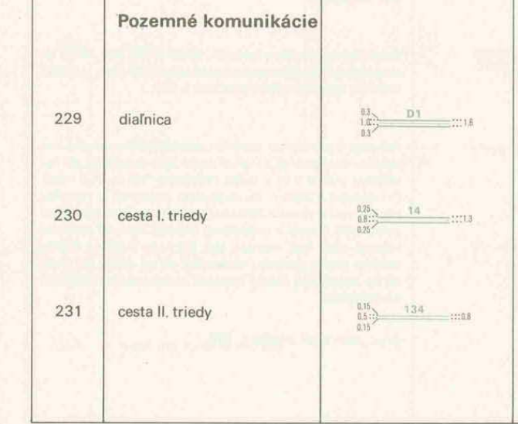

Slide 7
Analýza nového obsahu odvodenej mapy
Porovnanie starého obsahu ZM 25 s obsahom aktuálneho KTO.
identifikácia objektov,
návrh nového obsahu ZM 25,

Slide 8
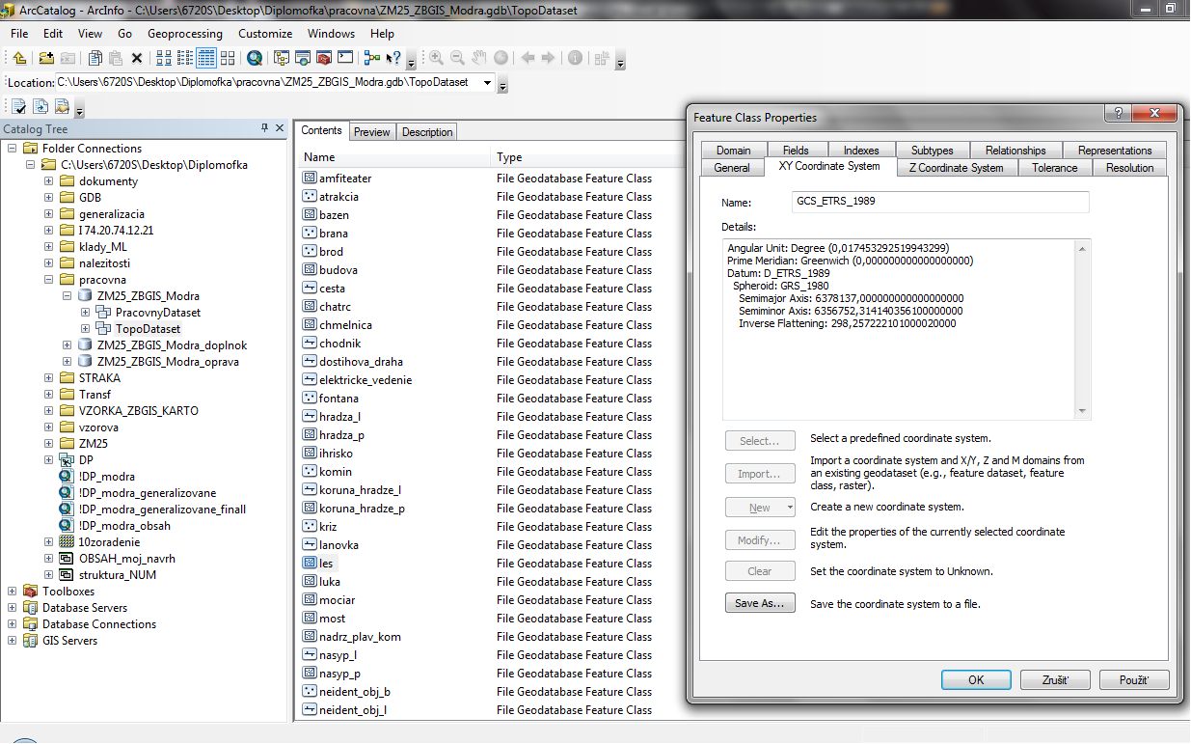
Záujmové územie, zdrojové dáta
ZM25_ZBGIS_Modra.gdb Modra – Harmónia

Slide 9
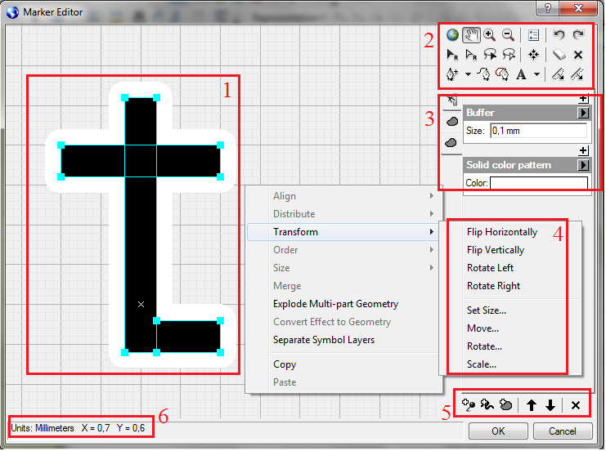
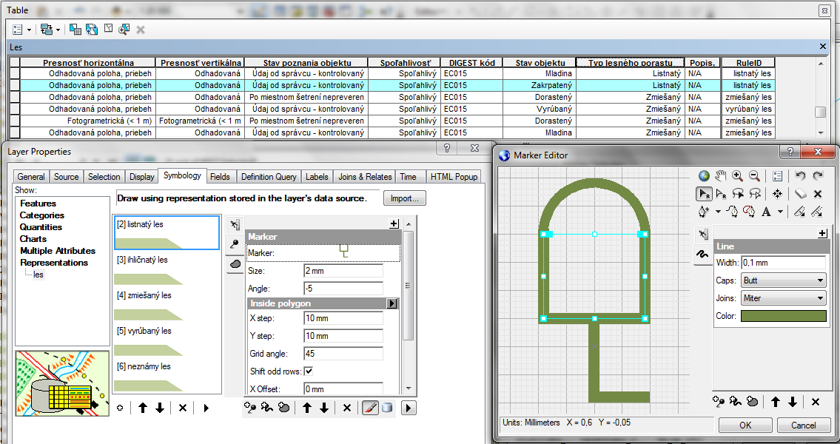
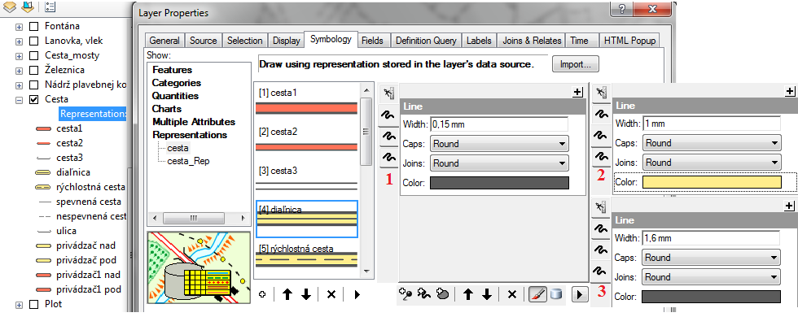
Tvorba znakového kľúča pre ZM 25
Prvky:
bodové – božie muky, kríž
líniové – cesta
plošné – les

Slide 10
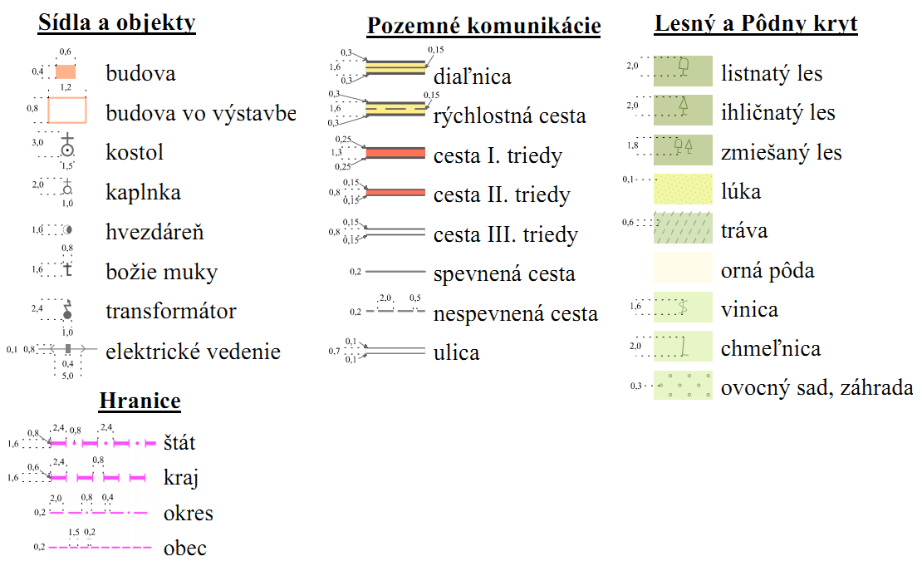
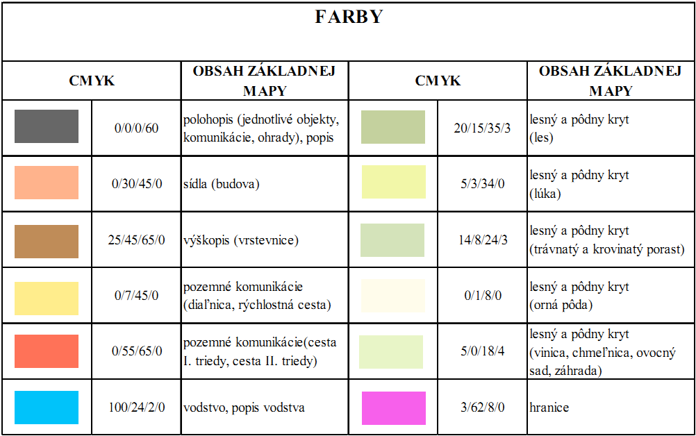
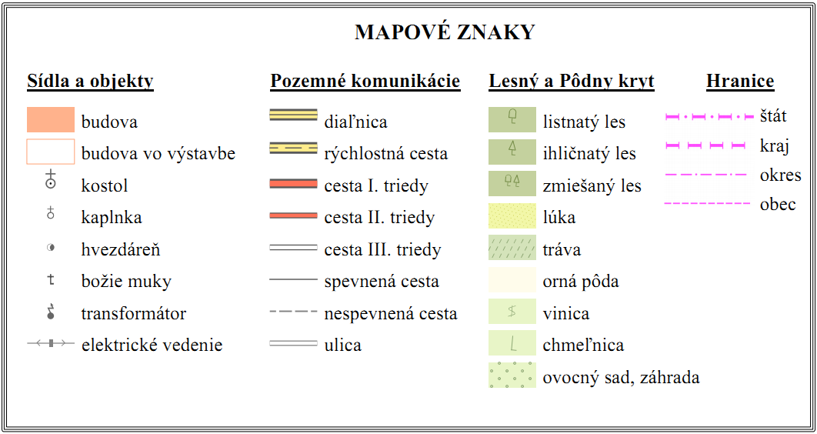
Nové mapové znaky

Slide 11
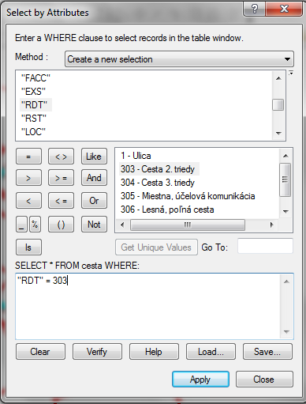
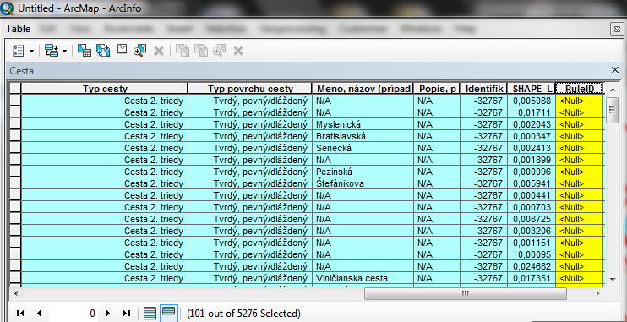
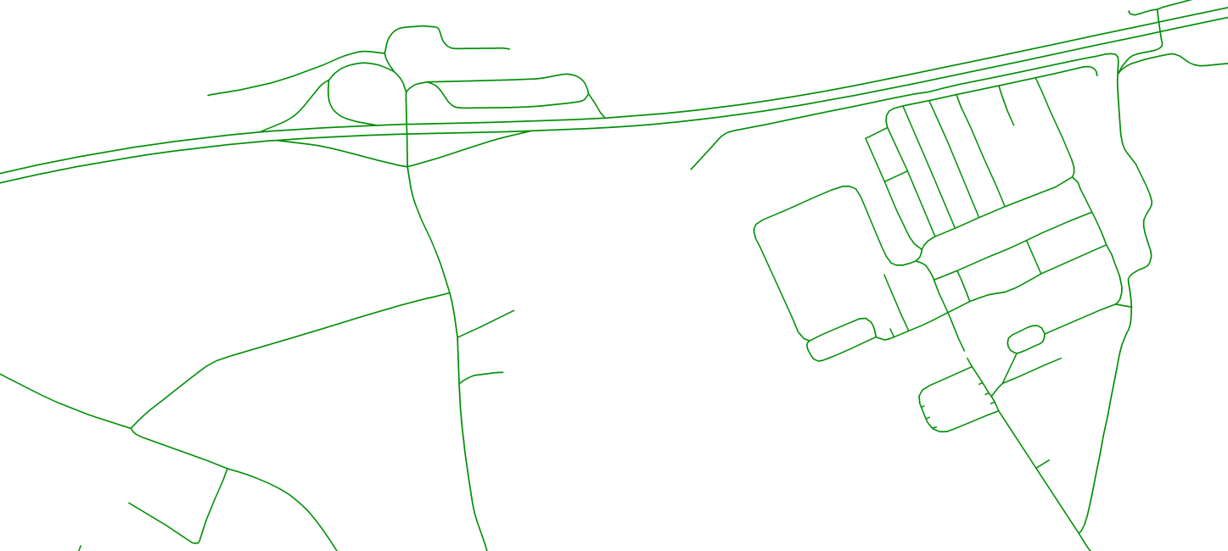
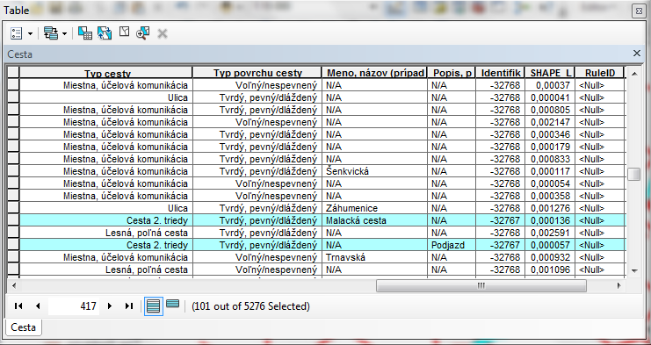
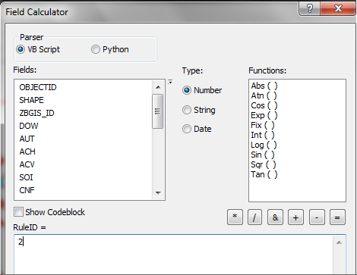
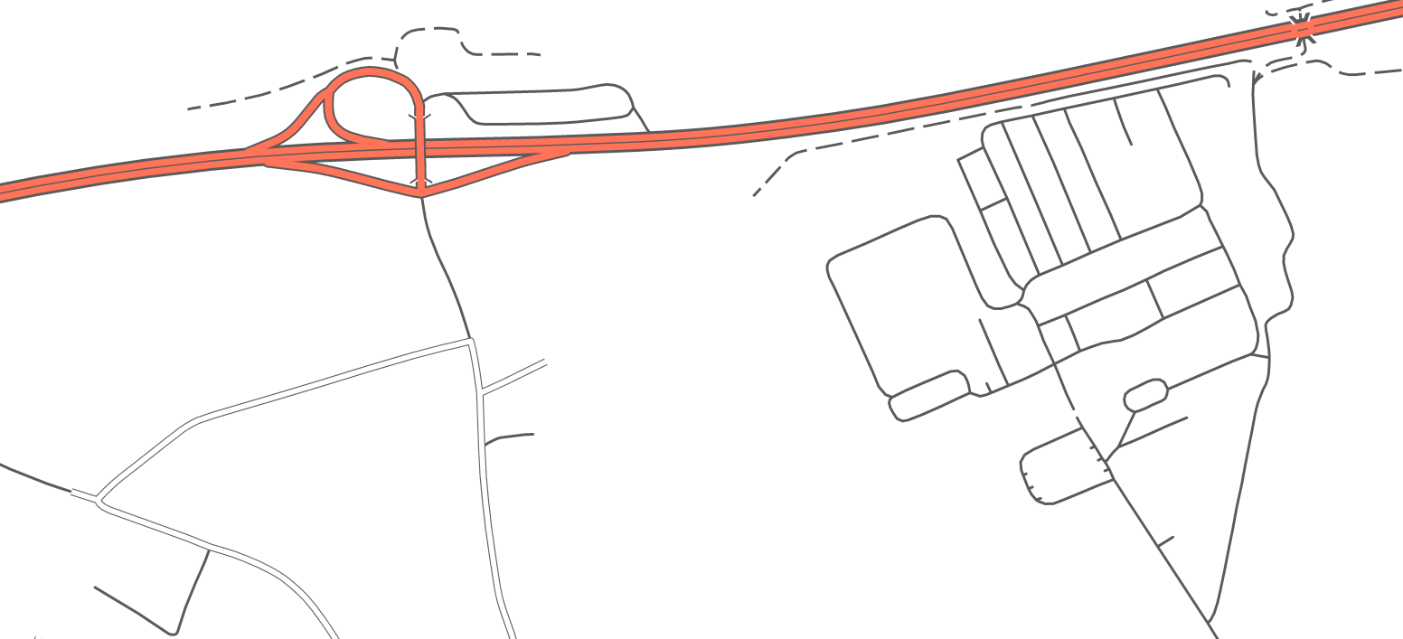
Kartografická reprezentácia
Vlastnosti prvku uložené na strane geodatabázy,
Reprezentáciu prvku je možné modifikovať bez zmeny jeho skutočnej geometrie

Slide 12
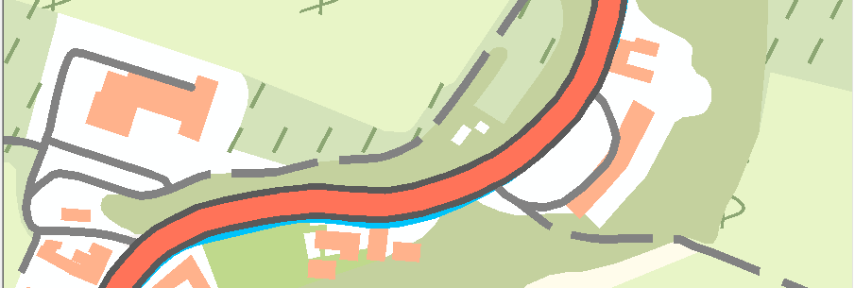
Kartografická generalizácia
Základné generalizačné kritéria:
najmenšia medzera medzi značkami v ZM je 0,2 mm,
spájanie budov do blokov,
plochy menšie ako 10 mm² v mierke ZM (6 250 m²) sa neznázorňujú a zlučujú sa so susednými plochami.

Slide 13
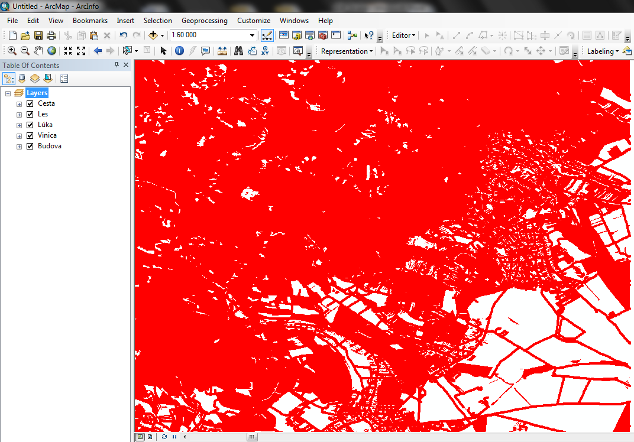
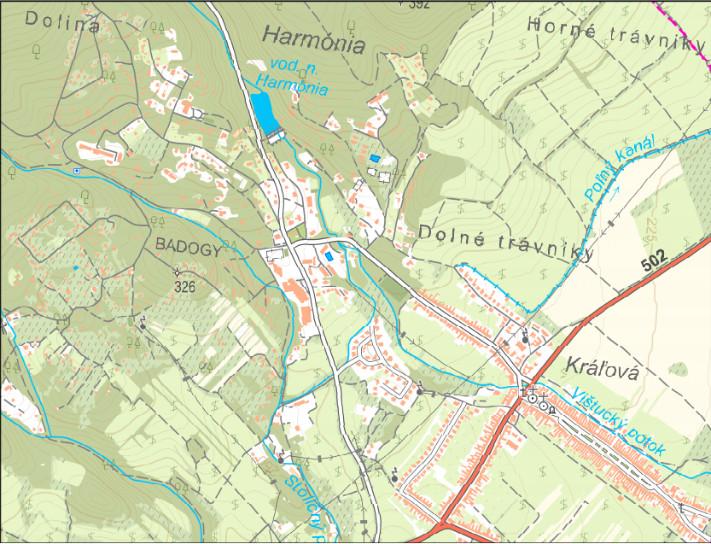
Vytvorenie kartografického modelu

Slide 14
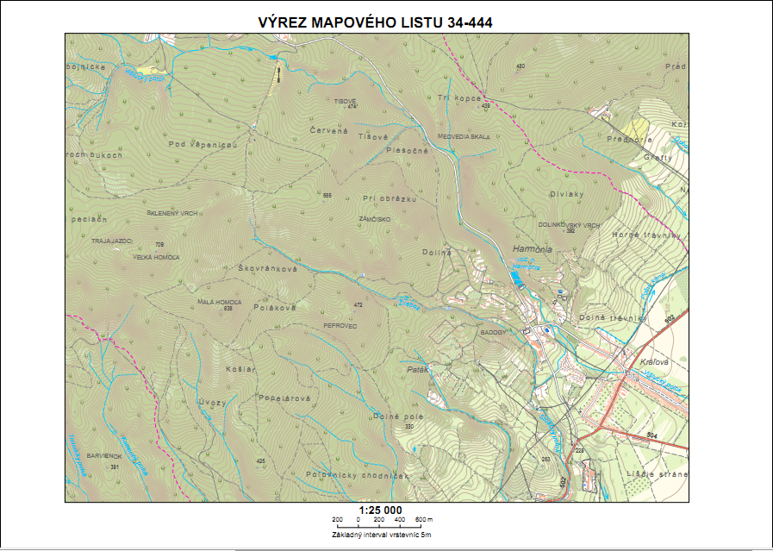
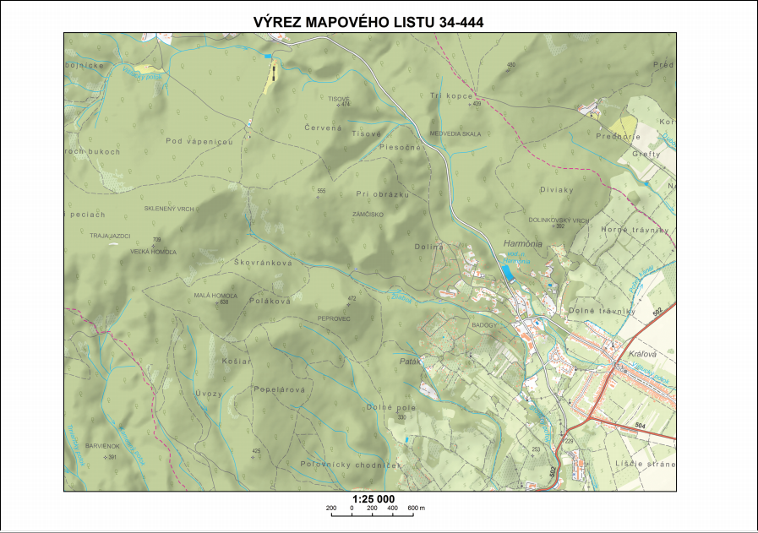
Kartografický model novej ZM 25
Výškopis vyjadrený formou
Vrstevníc,
Tieňovaného reliéfu.

Slide 15
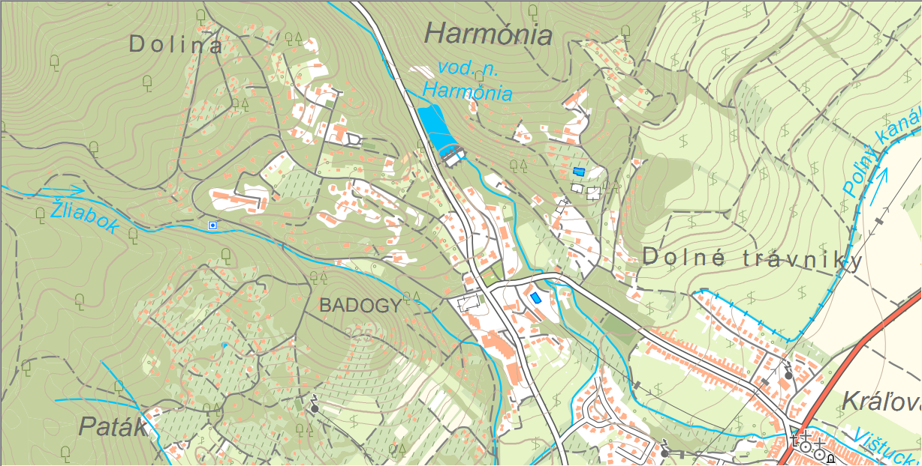
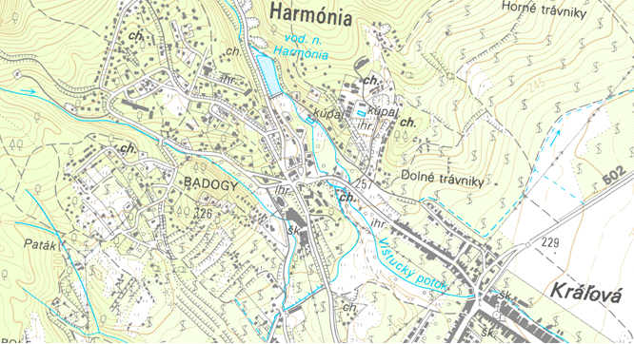
Porovnanie výrezov novej a starej ZM 25

Slide 16
Záver
Výsledky práce:
Analýza obsahu ZM 25,
Návrh nového obsahu ZM 25,
Návrh a vytvorenie znakového kľúča,
Kritéria generalizácie pre ZM 25,
Kartografický model pre novú ZM 25.
Využitie:
Tvorba ŠMD pre celé územie SR,
Vzorový model na tvorbu ŠMD.

Slide 17
Ďakujem za pozornosť!
Ing. Jakub Straka
jakub.straka@stuba.sk
Digitální technologie v geoinformatice , kartografii a DPZ Praha 2012

